Slide 1
第十章 项目人力资源管理
1、领导与管理
2、人力资源管理过程
3、营造项目团队激励机制

Slide 2
领导和管理
领导主要涉及：
1、确定方向—预测未来并提出为迎接未来所做变革的策略。
2、协调思想—以语言和行为通知那些在合作中需要得到这种观点的人们。
3、激励和鼓舞—帮助人们激发自己以克服政治、行政和资源障碍进行变革。
管理主要关心持续不断的为项目干系人创造他们所期望的成果。
两者之间不可或缺：只有一个而无另一个则可能造成不良后果。 D:\index\index28.ppt

Slide 3
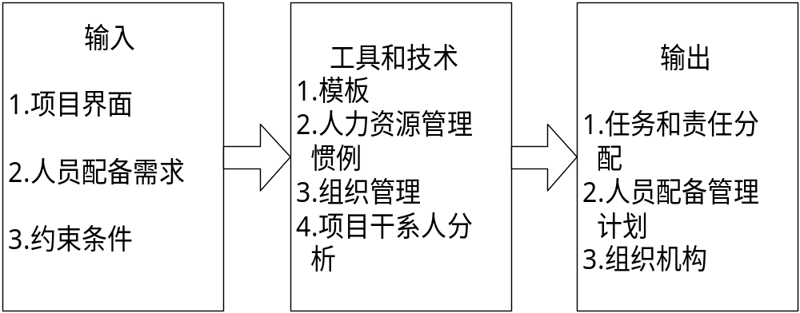
10.1.1组织的计划编制

Slide 4
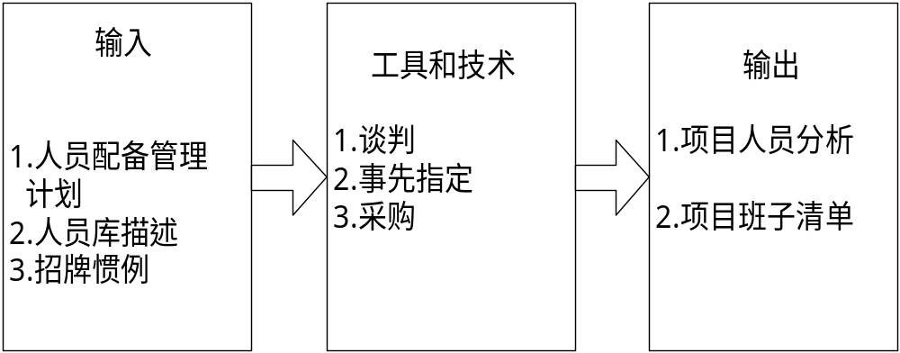
10.1.2 人员获取

Slide 5
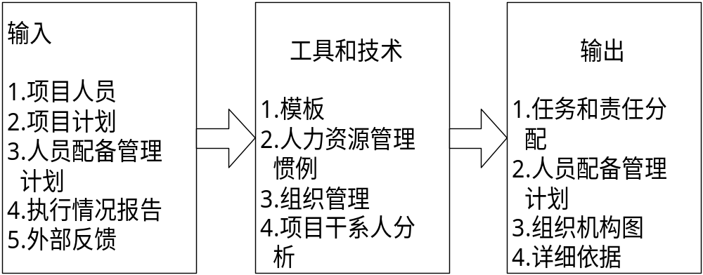
10.1.3 团队发展

Slide 6
项目经理（1）
1、项目经理的地位：
项目委托人的代表，
项目全过程管理的核心，
项目班子的领导者
项目各方协调配合的桥梁和纽带。

Slide 7
项目班子
项目班子的共同点：
1、职责是对项目进行规划、组织、指挥、控制和协调。
2、项目班子一般都是临时性组织。
3、项目班子一定要以一定的结构形式组织起来。

Slide 8
项目团队
项目经理应该：
1、尊重和关怀所有的员工
2、让没以为成员明确理解他的工作职责及工作准则
3、员工既是单个成员，又是团队整体，要与他们进行良好的交流
4、为个体成员和团队树立起明确的目标
5、对团队工作及为团队建设付出的努力适当进行奖励
6、表现出对团队的忠诚
D:\index\团队发展的各个阶段的功能水平.ppt

Slide 9
营造项目团队的激励机制
激励理论：D:\index\index29.ppt
激励过程：D:\index\index30.ppt
公平理论：D:\index\index31.ppt
目标设置理论： D:\index\index32.ppt
强化理论： D:\index\index33.ppt

Slide 10
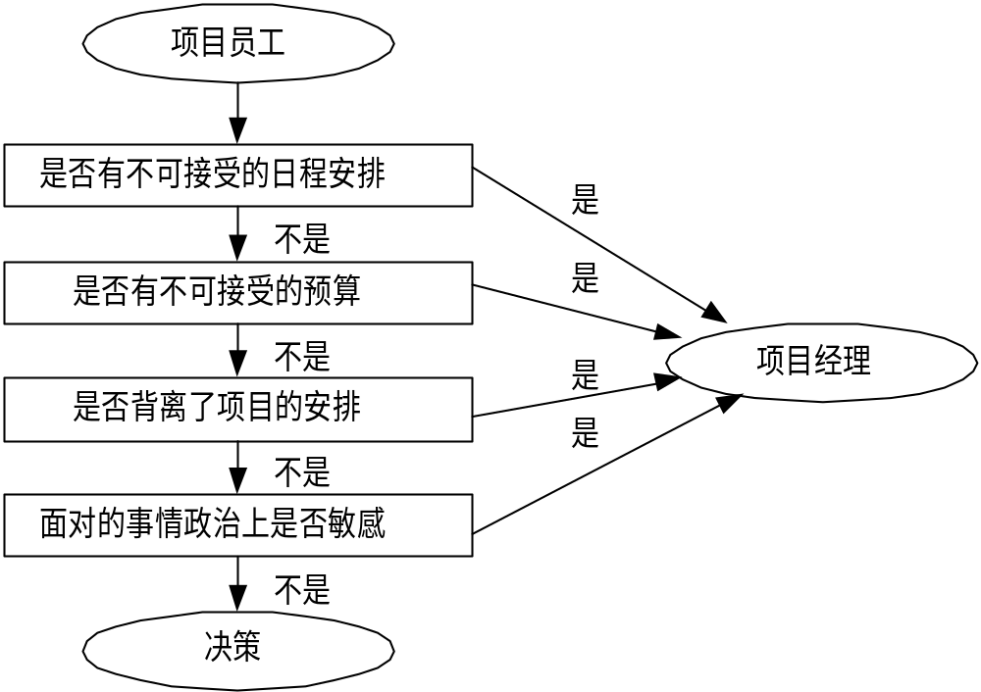
例外管理

Slide 11
解决问题的九个步骤方法
1、对问题作出说明
2、找出问题的可能性
3、收集数据，确立最有可能的原因
4、得出可能方案
5、评估可能方案
6、决定最佳方案
7、修订项目计划
8、实施方案
9、判断问题是否解决

Slide 12
有成效项目团队的特点
对项目目标的清晰理解
对每位成员角色和职责的明确期望
目标导向
高度的合作互助
高度信任

Slide 13
成功的关键因素
1、清楚的决定项目目标及项目任务
2、高层管理者的支持
3、有能力的项目经理
4、有能力的项目团队
5、充足的资源
6、主顾/客户的参与协商
7、良好的沟通
8、对客户的积极反映
9、适当的监控和反馈
10、正确的技术

